Slide 1
Dynatrace デモ (Azure)
第38回 Tokyo Jazug Night

Slide 2
自己紹介
工藤淳
Rackspace Technology, Inc.
Iret, Inc.
MVP for Azure
Serverless Meetup
@jkudo
https://level69.net

Slide 3
Dynatraceで（最低限）やりたいこと
メトリックの取得
ログの取得
アラートの設定
プロセスの監視
アプリケーションの情報

Slide 4
Azureで連携できるサービス
Azure App Service（Windows）
Web App for Containers（Linux）
Azure Functions
Azure Spring Cloud
Azure Virtual Machines
Azure Virtual Machine Scale Set
Service Fabric
Azure Kubernetes Service

Slide 5
監視に必要なもの
OneAgent
リアタイムユーザーモニタリング
モバイルアプリの監視
サーバー側のサービス監視
ネットワーク、プロセス、ホストの監視
クラウドと仮想マシンの監視
Dockerコンテナの監視
根本原因分析

Slide 6
監視に必要なもの
ActiveGate
OneAgentのトラフィックをDynatraceにルーティング、クラウド環境を監視（AzureAPI経由）、リモートテクノロジーを監視
プライベートな場所からSyntheticモニターを実行
z/OSトラフィックをDynatraceにルーティング

Slide 7
デモ環境

Slide 8













App Service（Win）
仮想マシン（Linux）
OneAgent
OneAgent
診断設定
MySQL
Wordpress （PHP）
EventHub （Log用）
Functions
（Log Forwarder）
OneAgent
OneAgent
OneAgent
OneAgent
Functions （Win）
Web App for Containers
Azure Kubernetes Service （nginx + LB）
ActiveGate
Monitor

Slide 9
作業（ざっくり）
ActiveGateの設定
サービスプリンシパルの発行
仮想マシンへのActiveGateのインストール
Dynatraceへの設定
仮想マシン
OneAgentのインストール
App Service
OneAgentのインストール（拡張機能）
EventHubs（ログ用診断設定）
Functions（Log forwarder）
Web App for Containers
OneAgentのインストール（カスタムイメージ）
Azure Kubernetes Service
OneAgentのインストール（Deployments）
Azure Functions
OneAgentのインストール（拡張機能）
アラートの設定
CPU使用率でアラート（静的）

Slide 10
デモ

Slide 11
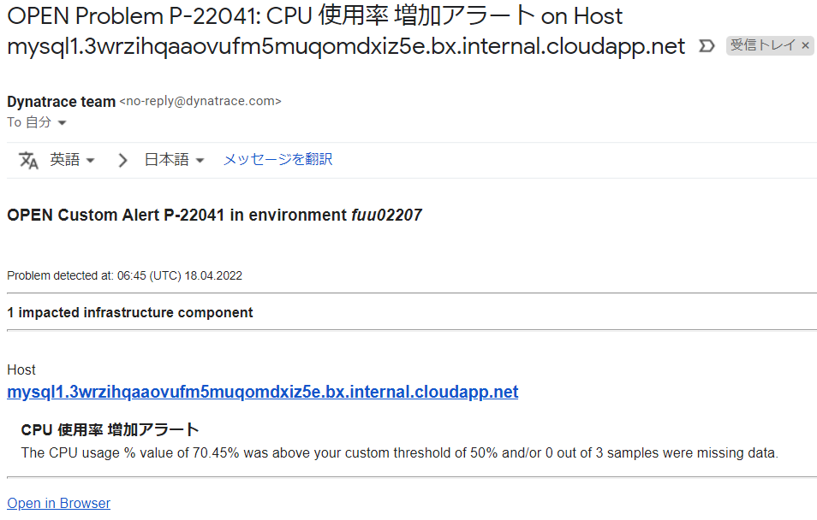
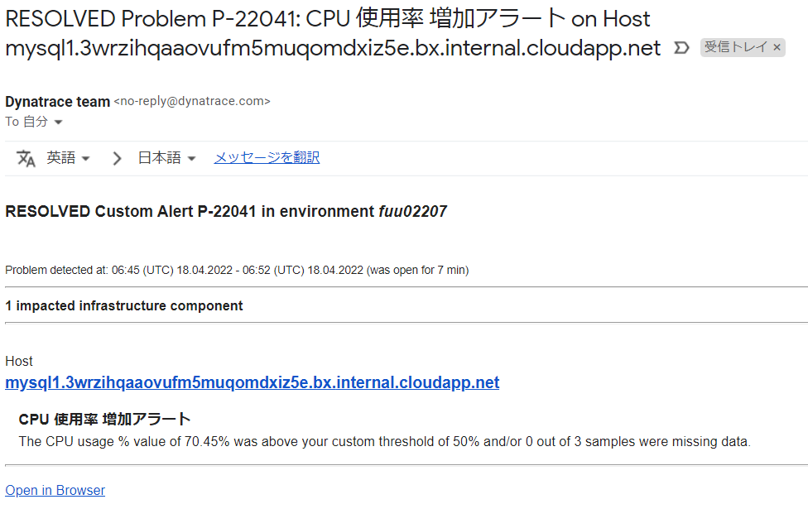

Slide 12
参考
Azure supporting services（Monitor）
https://www.dynatrace.com/support/help/how-to-use-dynatrace/infrastructure-monitoring/cloud-platform-monitoring/microsoft-azure-services-monitoring/azure-supporting-services-monitoring
Infrastructure Monitoring
https://www.dynatrace.com/support/help/how-to-use-dynatrace/infrastructure-monitoring
Set up integration with Azure Monitor
https://www.dynatrace.com/support/help/how-to-use-dynatrace/infrastructure-monitoring/cloud-platform-monitoring/microsoft-azure-services-monitoring
Set up Dynatrace on Microsoft Azure
https://www.dynatrace.com/support/help/setup-and-configuration/setup-on-cloud-platforms/microsoft-azure-services

Slide 13
ご清聴ありがとうございました

